Slide 1
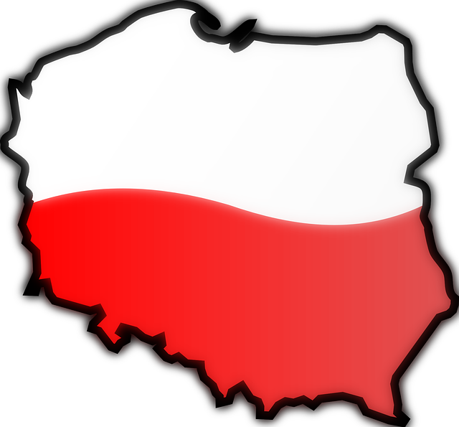
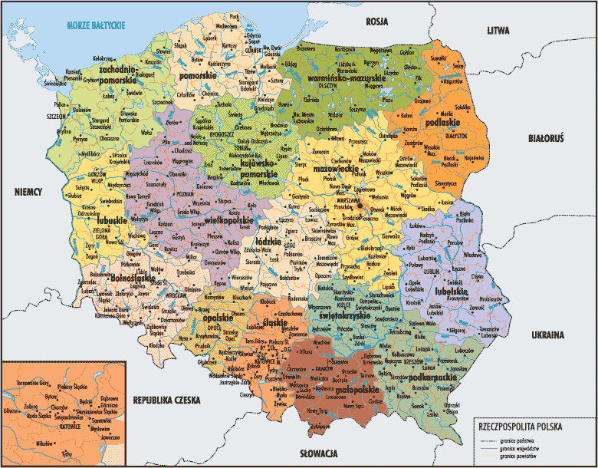
CIEKAWE MIASTA pOLSKI I jedna wieś
autorki:
ALEKSANDRA CIESZYŃSKA
NATALIA MARSZAŁKOWSKA
AGATA GÓRSKA

Slide 2
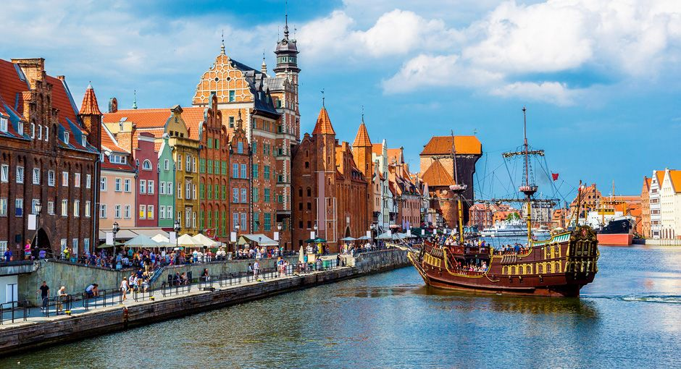
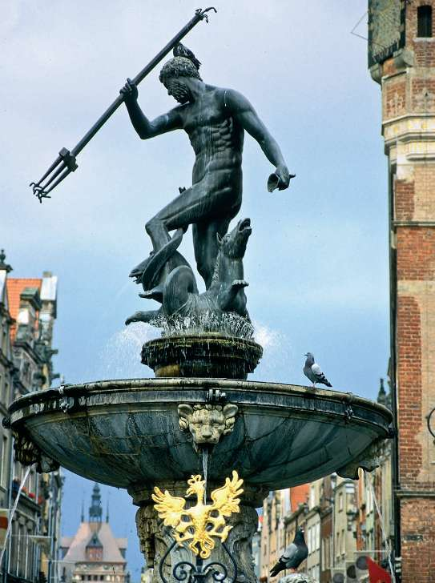
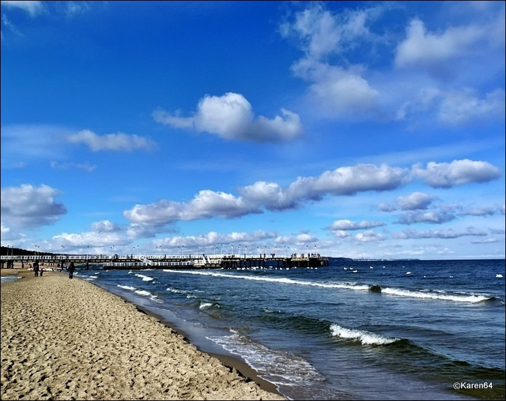
Gdańsk (kaszb. Gduńsk[4], łac. Dantiscum, Dantis, Gedanum[5], niem. Danzig) – miasto na prawach powiatu w północnej Polsce w województwie pomorskim, położone nad Morzem Bałtyckim u ujścia Motławy do Wisły nad Zatoką Gdańską. Centrum kulturalne, naukowe i gospodarcze oraz węzeł komunikacyjny północnej Polski, stolica województwa pomorskiego. Ośrodek gospodarki morskiej z dużym portem handlowym.
Gdańsk

Slide 3
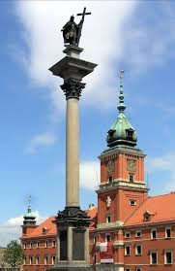
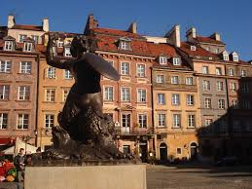
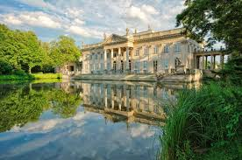
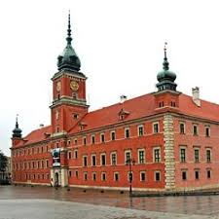
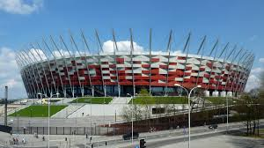
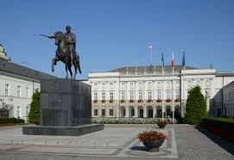
Warszawa
Warszawa jest ważnym ośrodkiem naukowym, kulturalnym, politycznym oraz gospodarczym. Tutaj znajdują się siedziby m.in. Prezydenta, Sejmu i Senatu, Rady Ministrów oraz Narodowego Banku Polskiego. Warszawa jest także siedzibą agencji Frontex odpowiedzialnej za bezpieczeństwo granic zewnętrznych Unii Europejskiej oraz Biura Instytucji Demokratycznych i Praw Człowieka (ODIHR), agendy OBWE.

Slide 4
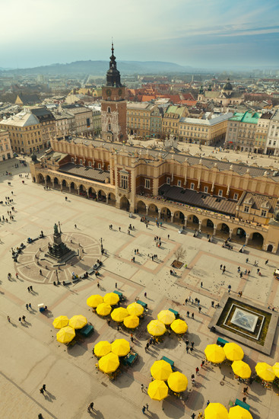
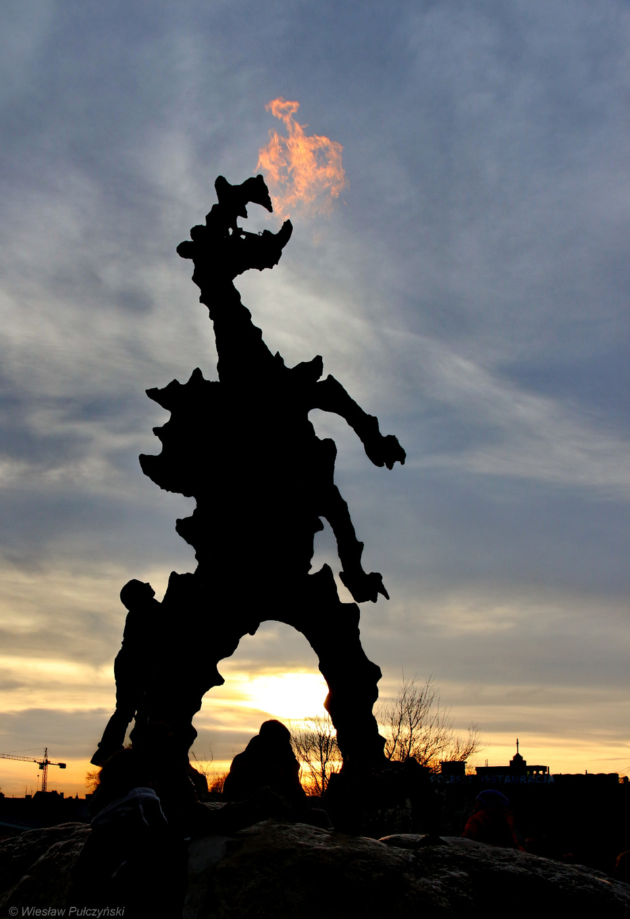
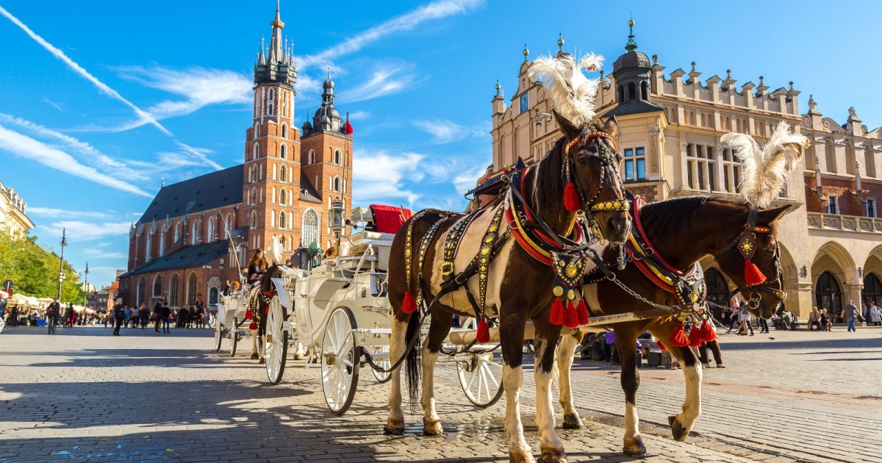
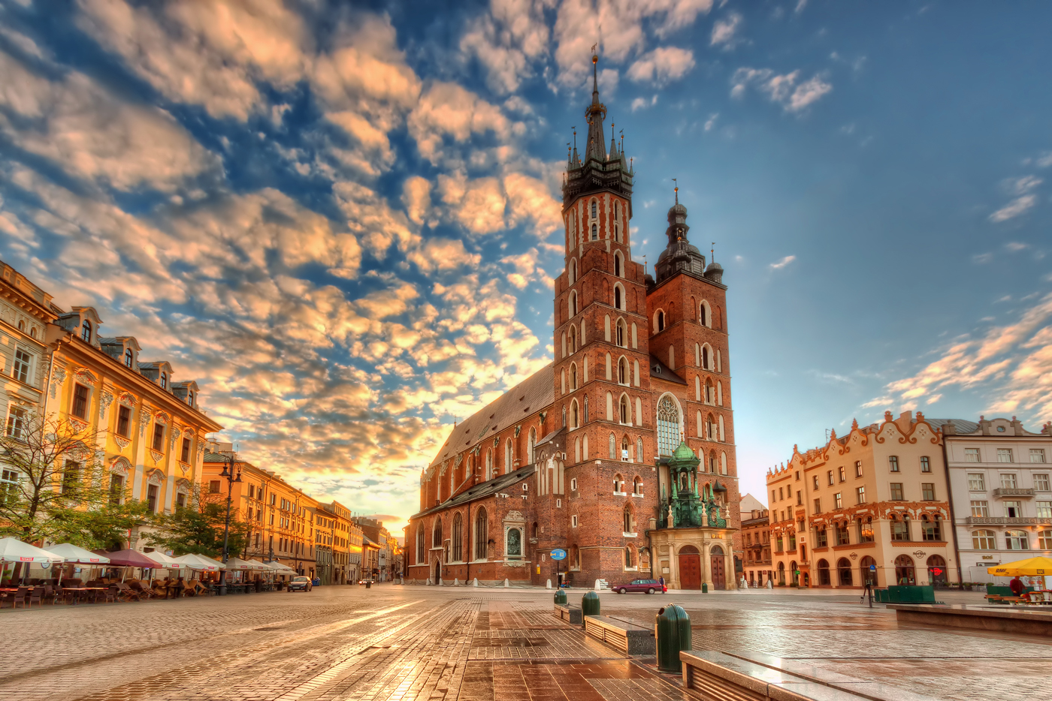
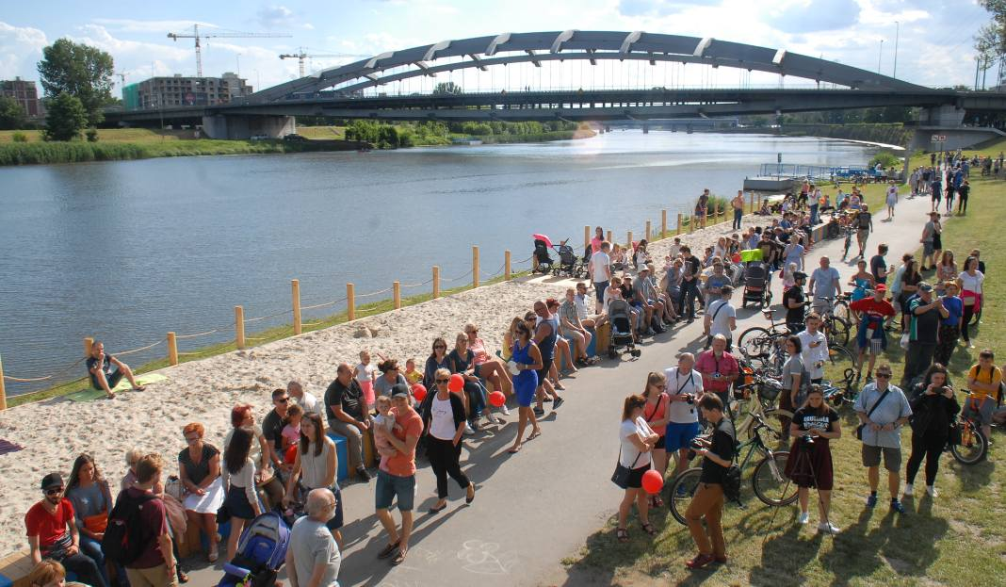
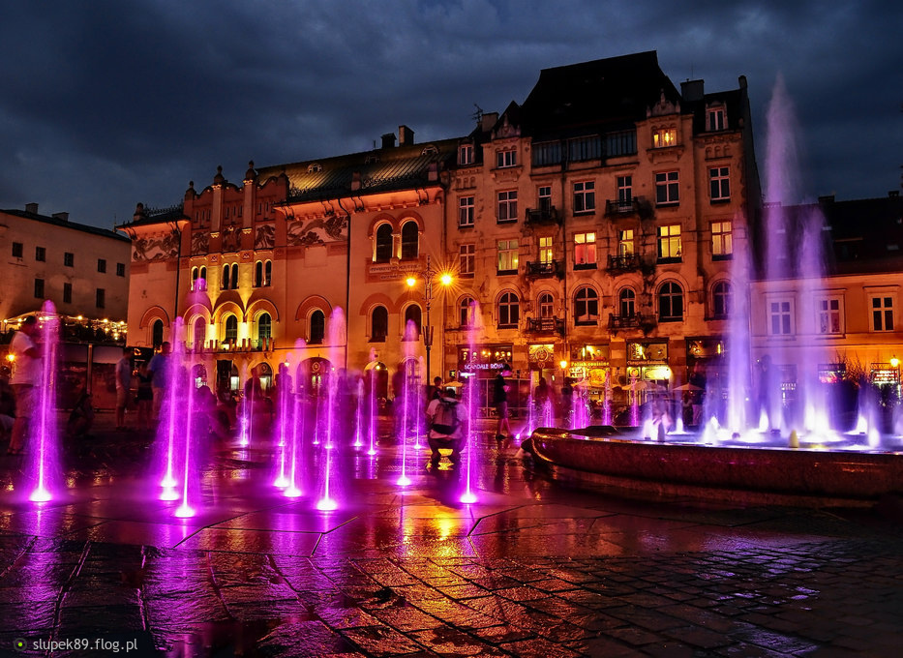
kraków
W Krakowie znajdują się główne siedziby m.in.: Polskiej Akademii Umiejętności, Narodowego Centrum Nauki, Instytutu Nafty i Gazu – Państwowego Instytutu Badawczego, Instytutu Zootechniki – Państwowego Instytutu Badawczego, Krajowej Szkoły Sądownictwa i Prokuratury^{[6]}, dowództwa Sił Specjalnych RP będące jednocześnie jednym z kilku dowództw sił specjalnych NATO^{[7][8]}, Centrum Operacji Lądowych – Dowództwa Komponentu Lądowego^{[9]}, Polskiego Związku Narciarskiego^{[10]}, Centrum Eksperckiego Kontrwywiadu NATO^{[11]}.

Slide 5
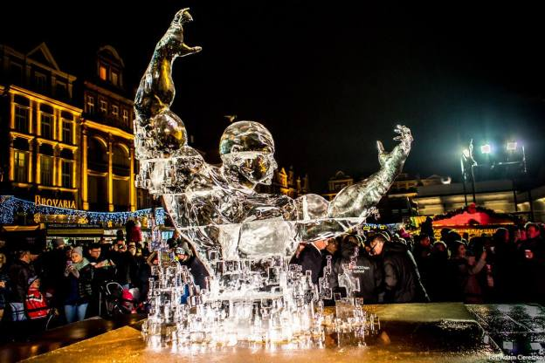
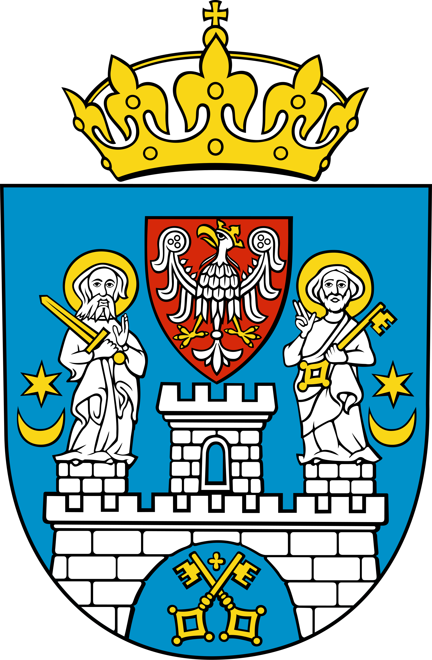
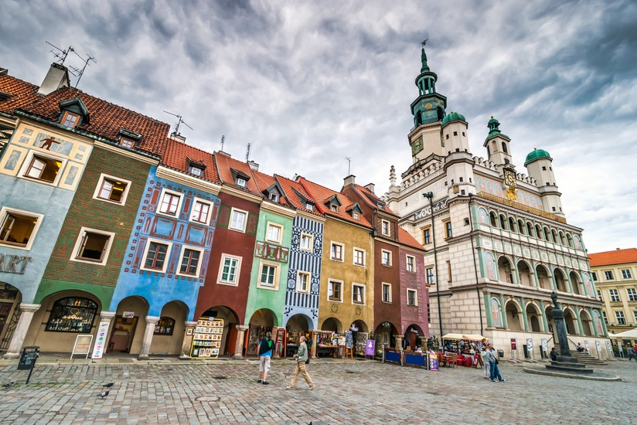
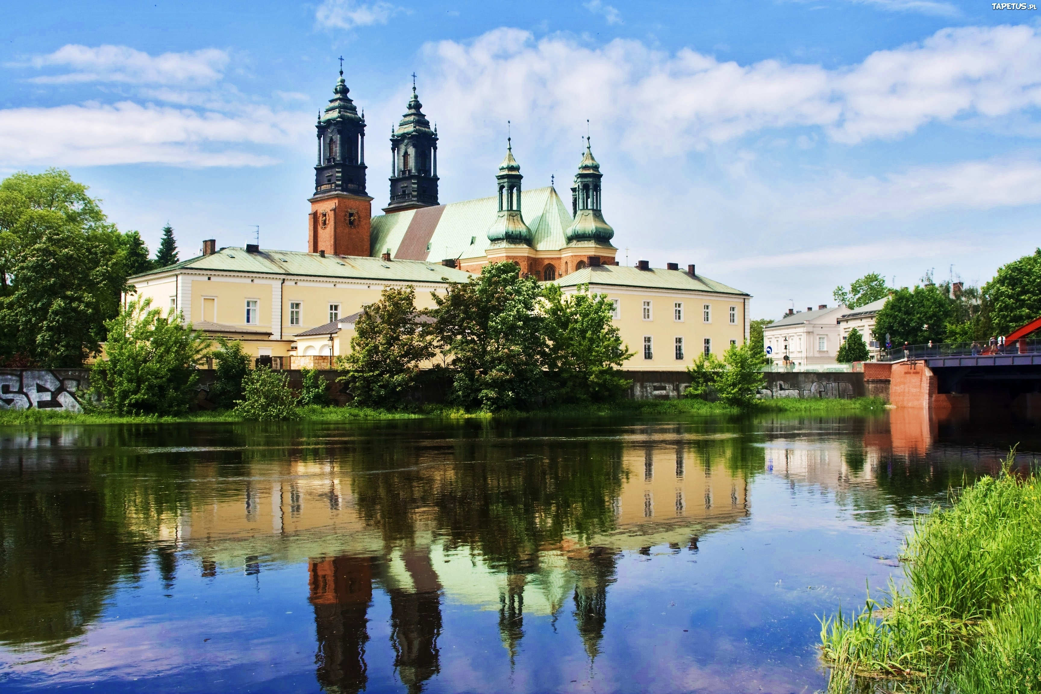
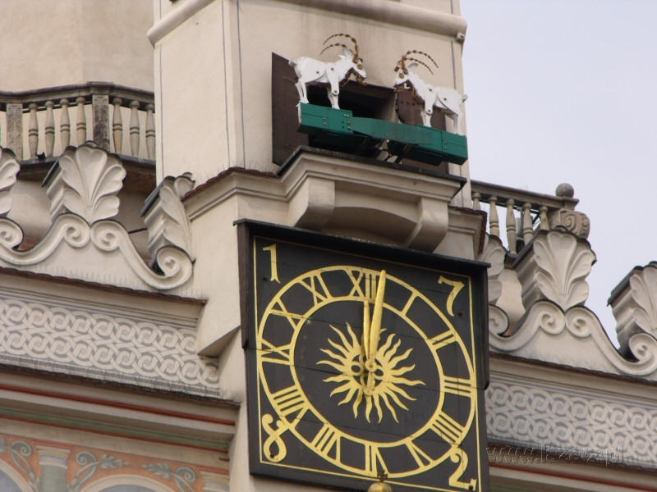
POZNAŃ
Poznań (niem.: Posen, łac.: Posnania, jidysz: פּױזן, trb.: Pojzn) – miasto na prawach powiatu w zachodniej Polsce, położone na Pojezierzu Wielkopolskim, nad rzeką Wartą, u ujścia Cybiny. Historyczna stolica Wielkopolski, miasto królewskie Korony Królestwa Polskiego[5], od 1999 r. siedziba władz województwa wielkopolskiego i powiatu poznańskiego.

Slide 6
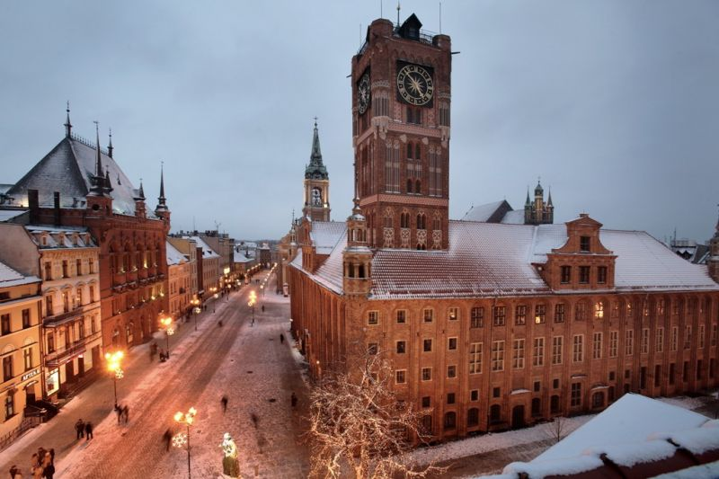
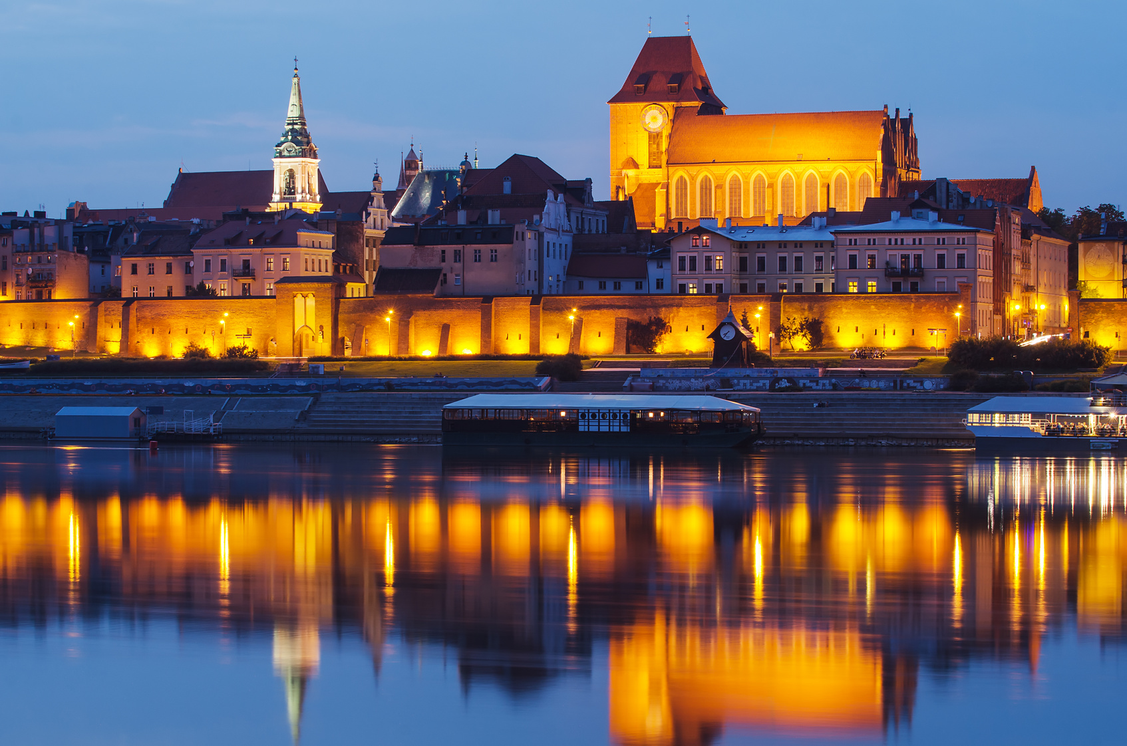
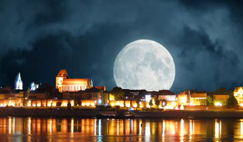
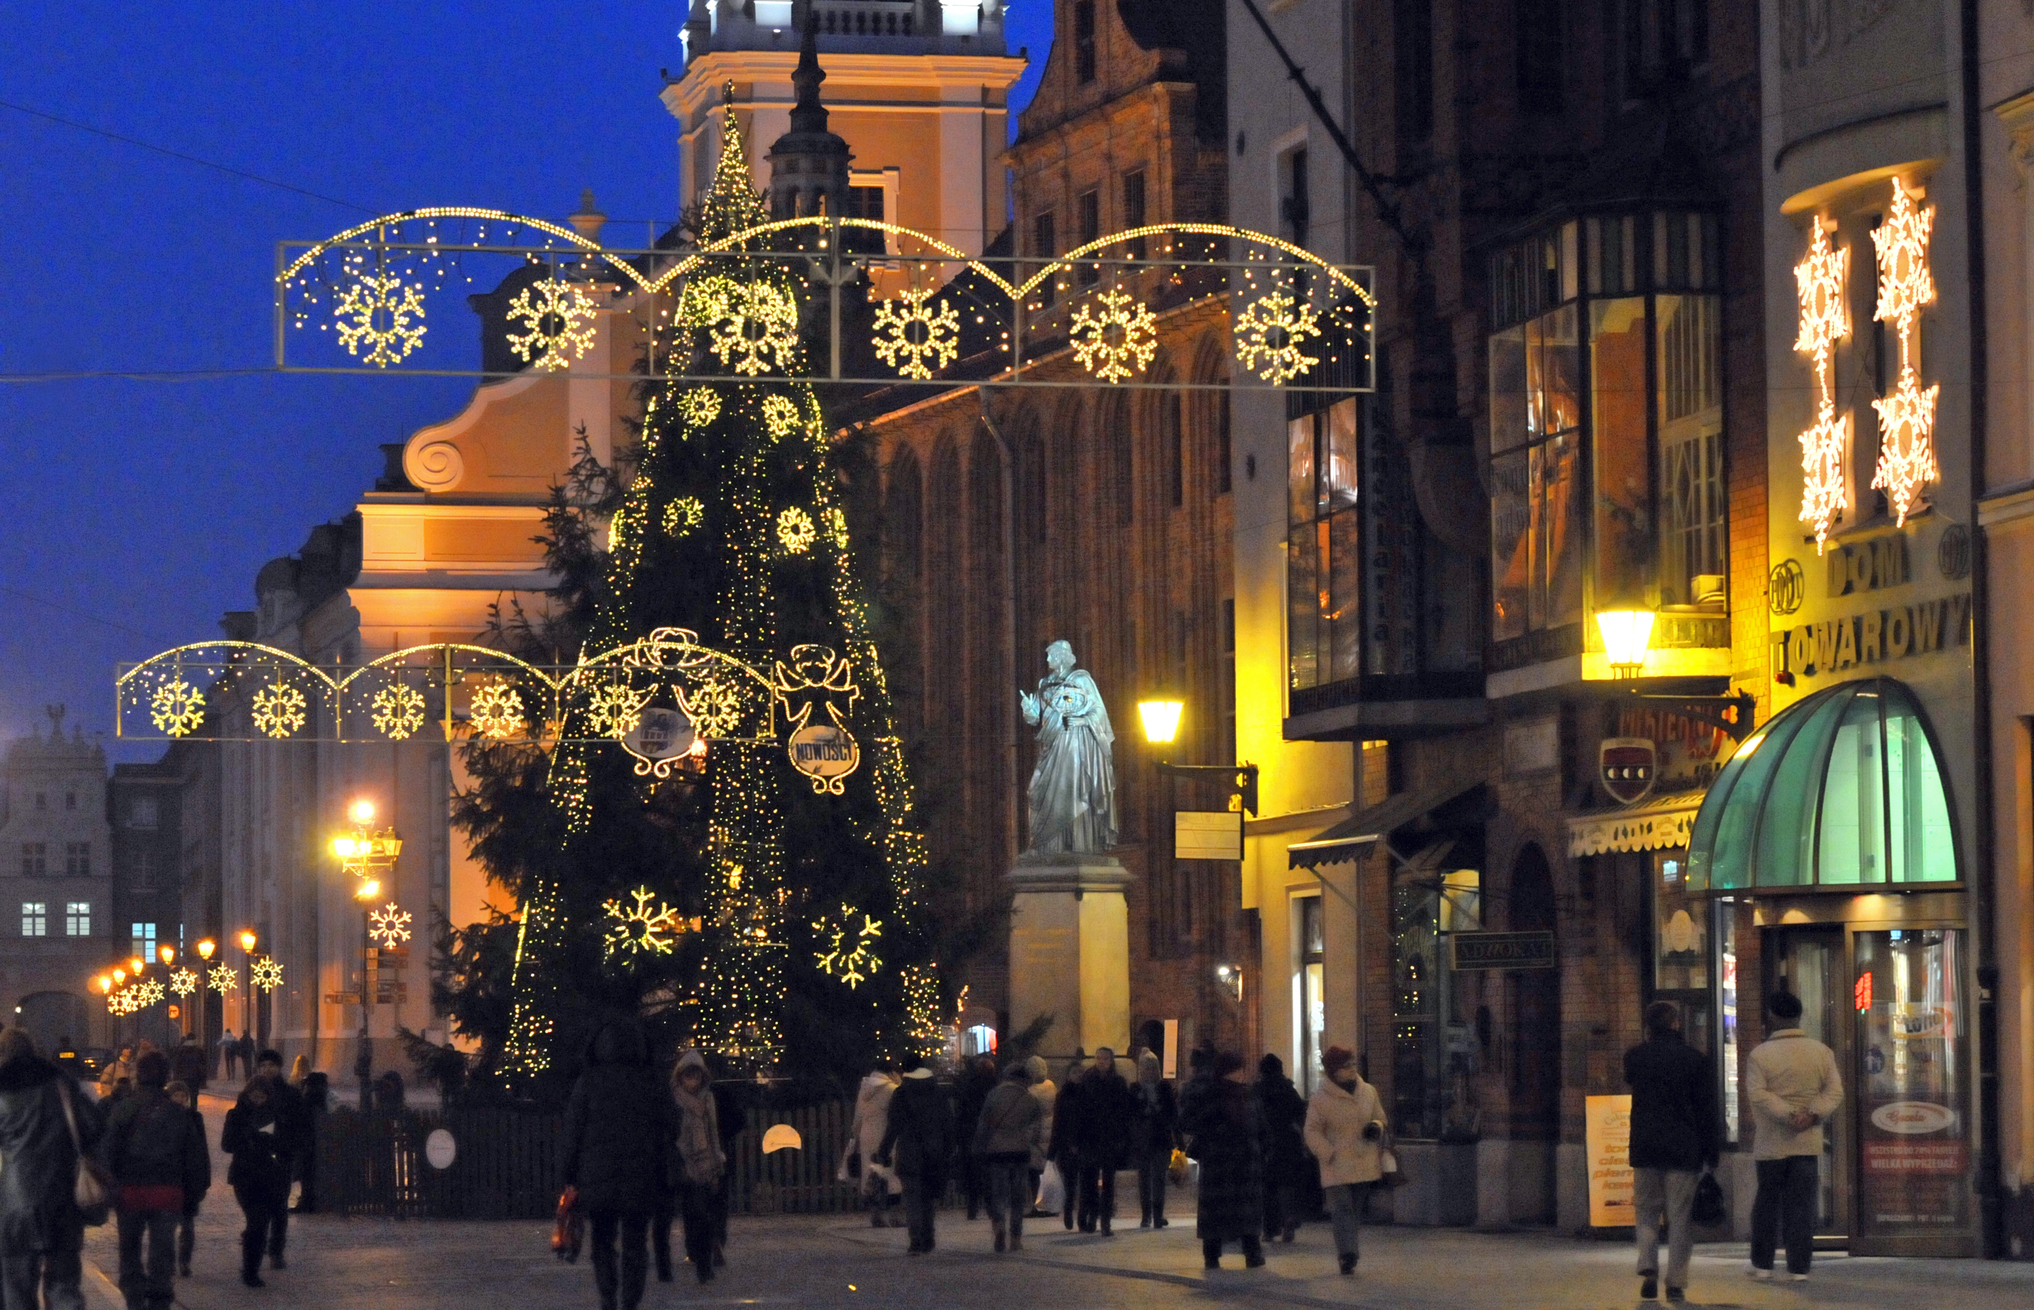
Toruń
Toruń – miasto na prawach powiatu w województwie kujawsko-pomorskim. Prawobrzeżna część miasta leży na Pomorzu, lewobrzeżna część położona jest na Kujawach. Miasto leży nad Wisłą i Drwęcą.
Siedziba marszałka województwa kujawsko-pomorskiego[4], siedziba organów samorządu województwa, czyli Zarządu Województwa Kujawsko-Pomorskiego, Kujawsko-Pomorskiego Sejmiku .

Slide 7
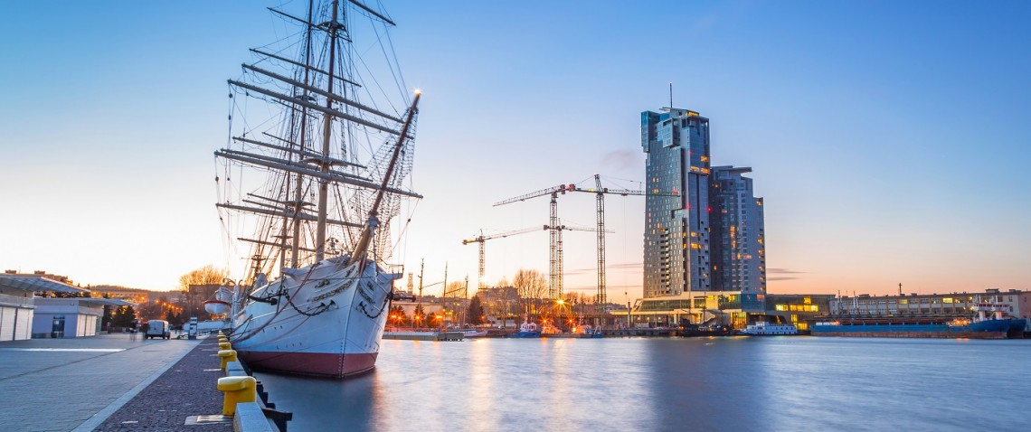
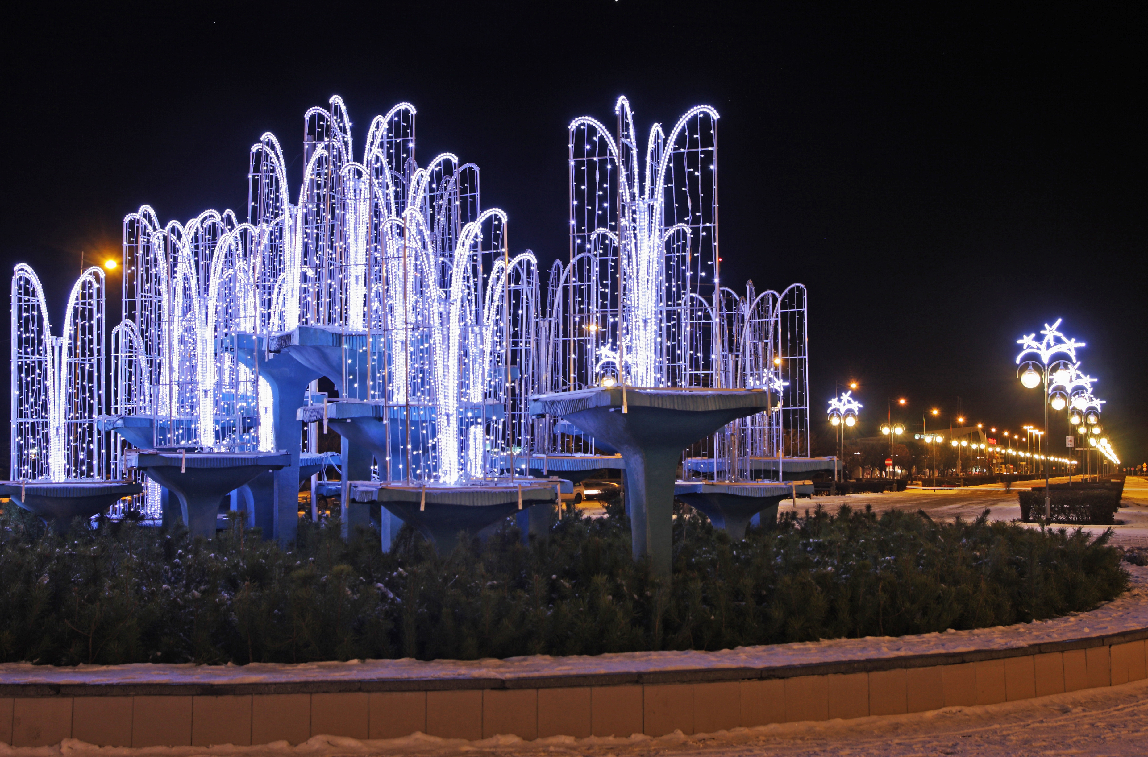
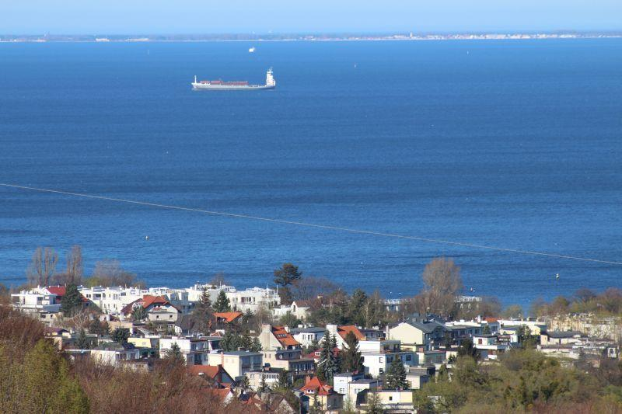
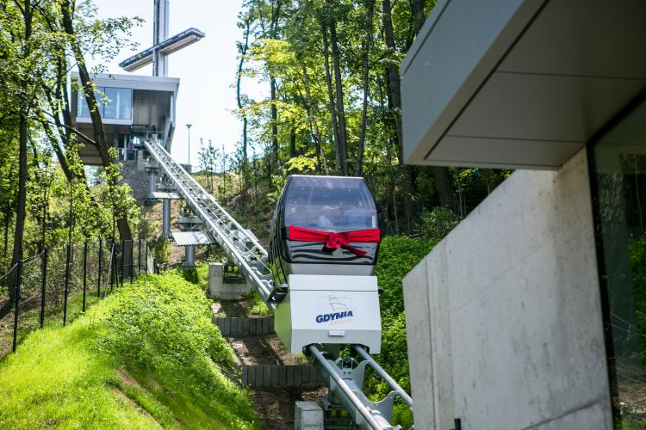
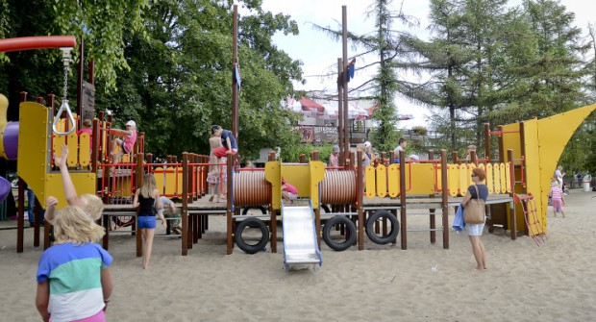
GDYNIA
Gdynia wymowa i (kasz. Gdiniô, niem. Gdingen[3]) – miasto na prawach powiatu w północnej Polsce, w województwie pomorskim, położone nad Morzem Bałtyckim, na Pobrzeżu Gdańskim i Pojezierzu Wschodniopomorskim. Wchodzi w skład Trójmiasta (wraz z Gdańskiem i Sopotem), jest zatem jednym z miast centralnych aglomeracji Trójmiasta.

Slide 8
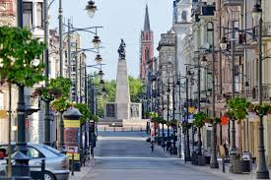
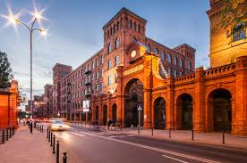
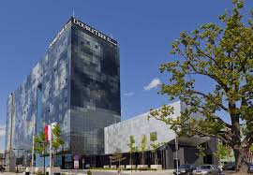
ŁÓDŹ
Łódź – miasto na prawach powiatu w środkowej Polsce, a także siedziba władz województwa łódzkiego, powiatu łódzkiego wschodniego oraz gminy Nowosolna, przejściowa siedziba władz państwowych w 1945 roku

Slide 9
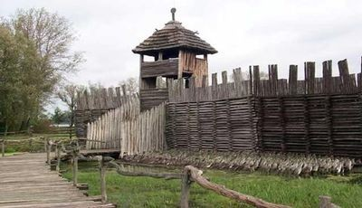
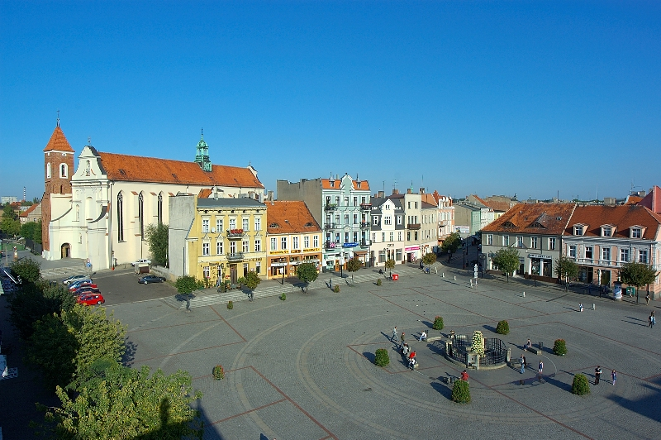
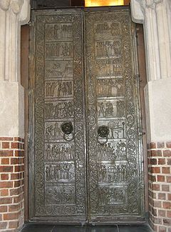
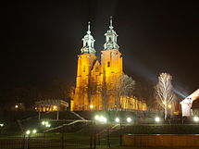
Gniezno
Gniezno (łac. Gnesna, niem. Gnesen) – miasto w województwie wielkopolskim, pierwsza stolica Polski[1][4], pierwsza metropolia kościelna, miasto św. Wojciecha. Siedziba władz powiatu gnieźnieńskiego i gminy Gniezno oraz archidiecezji (arcybiskupów gnieźnieńskich i prymasów Polski).
Miasto królewskie lokowane w latach 1238-1239 położone było w XVI wieku w województwie kaliskim[5].

Slide 10
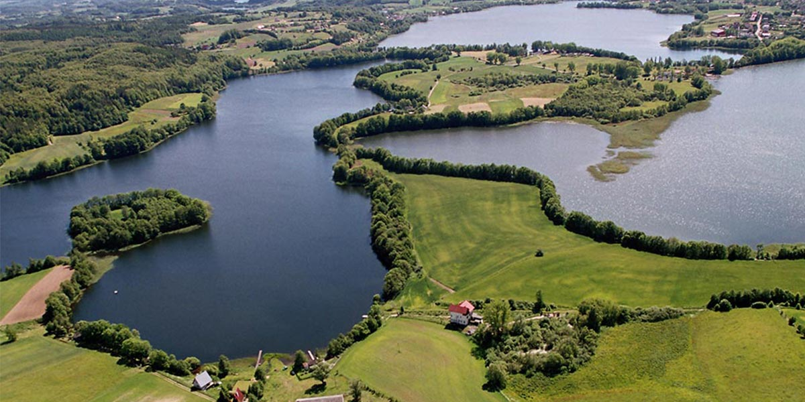
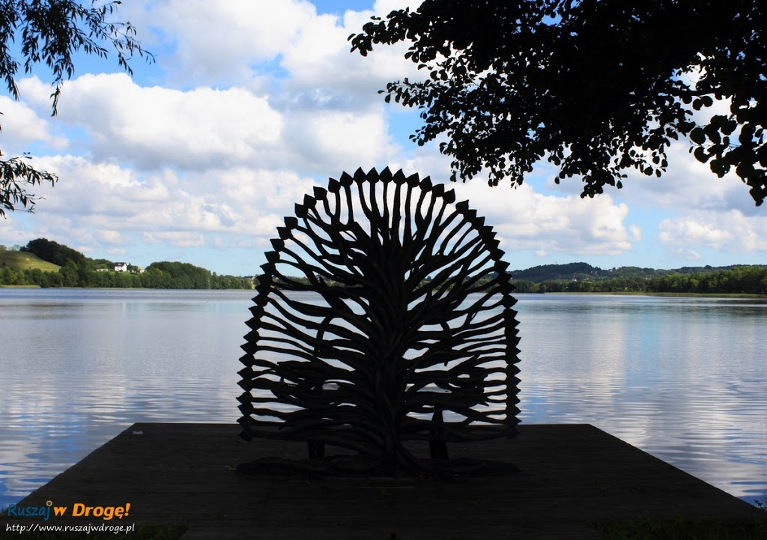
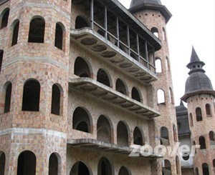
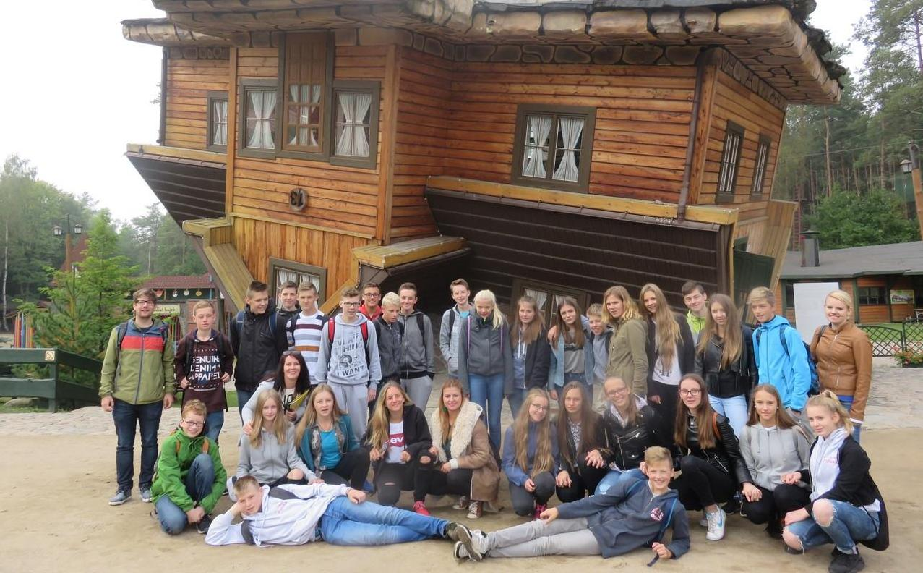
CHMIELNO
Chmielno – duża kaszubska wieś turystyczno-letniskowa w Polsce, położona w województwie pomorskim, w powiecie kartuskim, siedziba gminy Chmielno, na obszarze Kaszubskiego Parku Krajobrazowego w ciągu Drogi ..

Slide 11
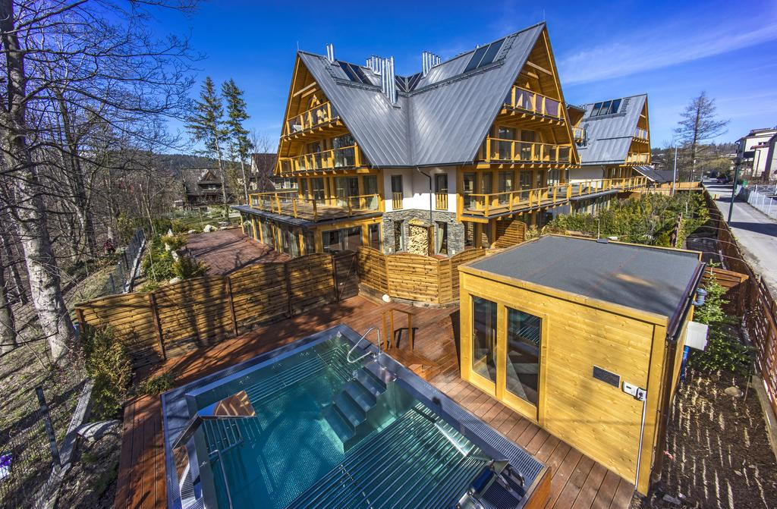
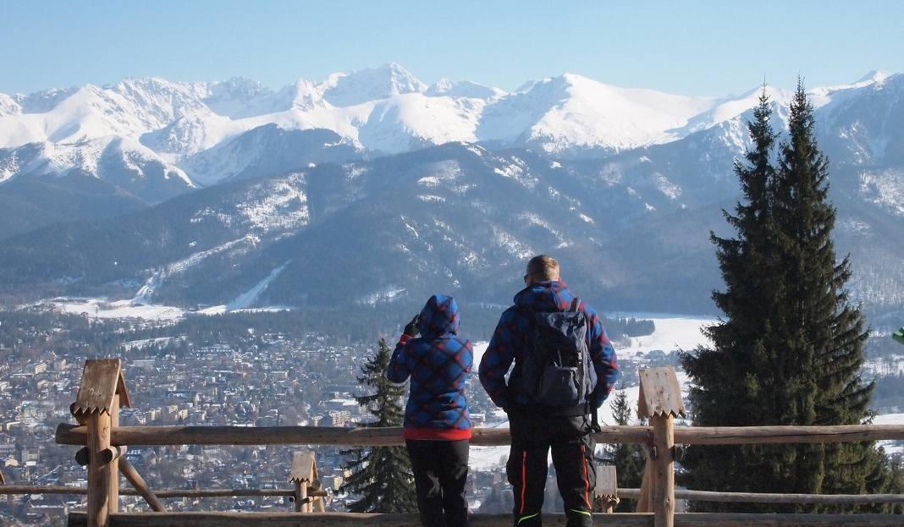
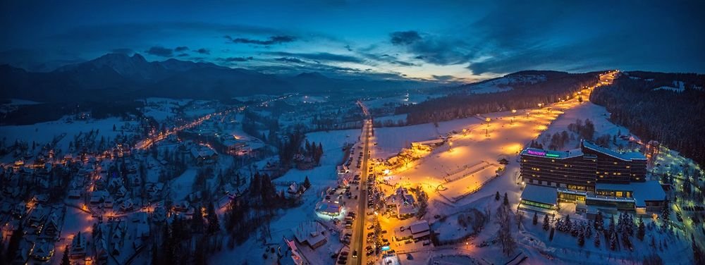
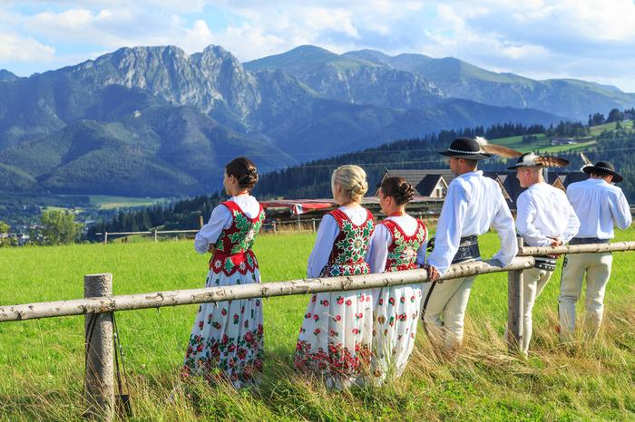
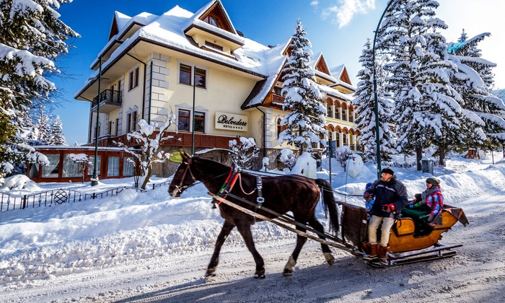
Zakopane
Zakopane jest największym ośrodkiem miejskim w bezpośrednim otoczeniu Tatr, dużym ośrodkiem sportów zimowych, od dawna nazywane nieformalnie zimową stolicą Polski. W granicach administracyjnych miasta znajduje się także znaczna część Tatrzańskiego Parku Narodowego (od Doliny Suchej Wody do Doliny Małej Łąki).

Slide 12
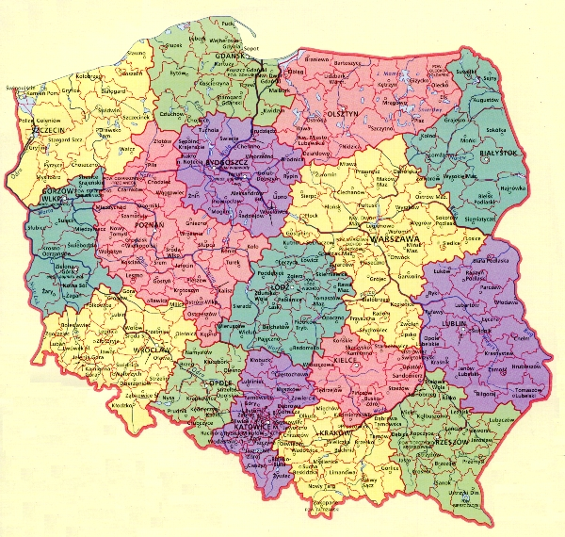
Dziękujemy za obejrzenie prezentacji

